Slide 1
Diseño del Control y Simulación de un Compensador Serie Estático Sincrónico
Marcos Andino M.
Alex Vallejo V.

Slide 2
OBJETIVOS
OBJETIVO GENERAL.
Obtener un modelo de simulación de un Compensador Serie Estático Sincrónico, que pueda ser utilizado en estudios eléctricos de estado estable en sistemas eléctricos de potencia.
OBJETIVO ESPECIFICO.
Calcular los parámetros de control del Compensador Serie Estático Sincrónico que actúan como filtros (inductor y capacitor) y su función es de absorber el rizado de la onda del convertidor con el propósito de obtener una onda de tipo sinusoidal con un rizado aceptable y comprobar mediante simulación que los valores obtenidos cumplen la función indicada.
Obtener el diseño de control que permita que el Compensador Serie Estático Sincrónico cumpla la función de controlar el flujo de potencia de una línea de transmisión en valores deseados por el sistema.
Simulación de disturbios de tipo sag, swell y oscilaciones sub-sincrónicas en el sistema de transmisión para comprobar el correcto funcionamiento del Compensador Serie Estático Sincrónico.

Slide 3
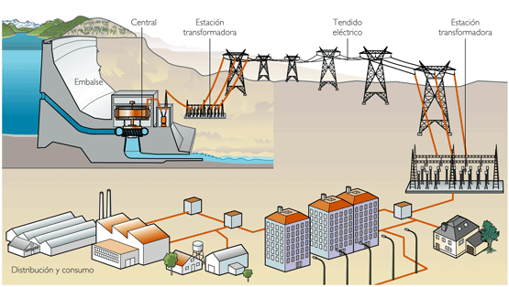
Acerca de la estabilidad[2]…
Generación, transmisión y distribución
de energía eléctrica.
Tensión.
Corriente.
Angulo.

Slide 4
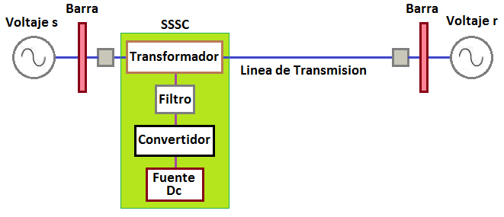
dispositivos FACTS
Compensación en serie
Esquema básico del SSSC

Slide 5
FLUJO DE POTENCIA ENTRE BARRAS
$$I=\frac{{(V}_{s}∠δ_{s})−{(V}_{r}∠δ_{r})}{jX}$$
$P_{s}=\frac{V_{s}V_{r}×\sin{(δ)}}{X}$ $; δ=δ_{s}−δ_{r}$
$$Q_{s}=\frac{1}{X}×({V_{s}}^{2}−V_{s}V_{r}×\cos{(δ))}$$
Parámetros que pueden ser alterados [3]:
Magnitud de los voltajes en las barras Vs y Vr
Impedancia de la línea, X
Ángulo entre los voltajes de nodo, δ = δs − δr

Slide 6
COMPENSACION SERIE ENTRE BARRAS [9]
$${(V}_{s}∠δ_{s})−V_{F}−{(V}_{r}∠δ_{r})=jX∗I$$
$$I=\frac{{(V}_{s}∠δ_{s})−{(V}_{r}∠δ_{r})}{jX\left(1+K\right)} ;K=\frac{X_{comp.}}{X}$$
$$V_{F}=K∗jX∗I$$
$P_{s}=\frac{V_{s}V_{r}×\sin{(δ)}}{X(1+K)}$; $δ=δ_{s}−δ_{r}$
$${(V}_{s}∠δ_{s})−{(V}_{r}∠δ_{r})=jX∗I+K∗jX∗I$$
$$Q_{c}=\left({V_{s}}^{2}+{V_{r}}^{2}−2V_{s}V_{r}cos\left(δ\right)\right)\frac{K}{X{\left(1+K\right)}^{2}}$$

Slide 7
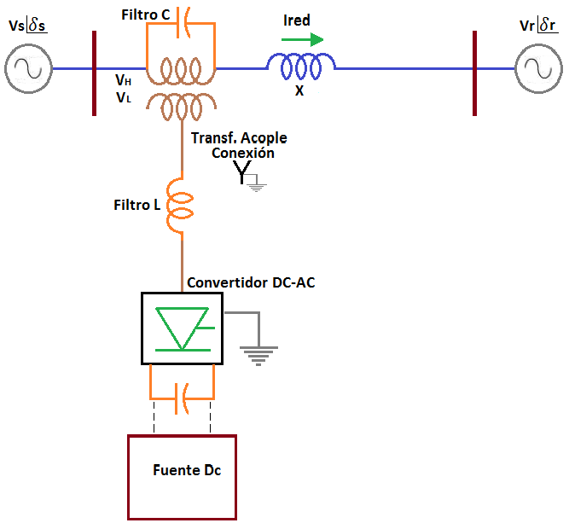
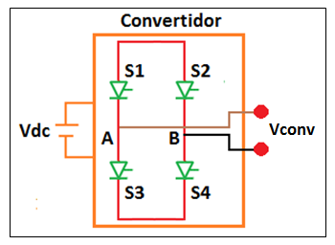
COMPENSADOR SERIE ESTATICO SINCRONICO SSSC
Por fase:
Topología del convertidor monofásico DC – AC [11]
Topología del SSSC [10]

Slide 8
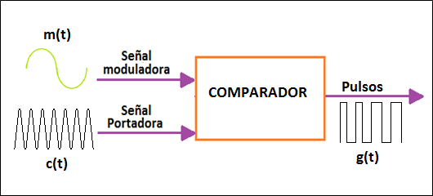
MODULACION SPWM
Permite obtener a la salida del VSC o inversor un voltaje troceado que se genera por medio de la comparación entre una señal sinusoidal (moduladora) y una triangular (portadora) [12]
SPWM → MODULACION SENOIDAL POR ANCHO DE PULSO
Frecuencia de la señal portadora igual a frecuencia de conmutación.
Frecuencia de la señal de control igual a frecuencia voltaje promedio a la salida del convertidor.
Proceso de modulación
SEÑAL PROMEDIO CICLO POR CICLO
$${\tilde{V}}_{AB}={\tilde{V}}_{Conv}=V_{dc}∗m\left(t\right)$$

Slide 9
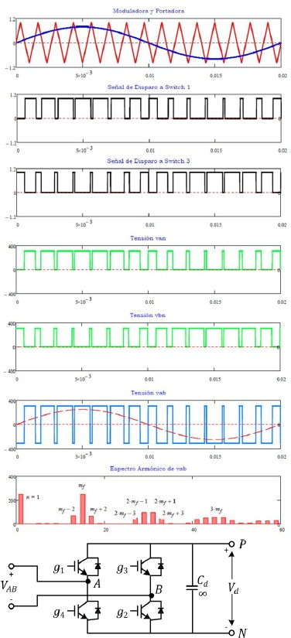
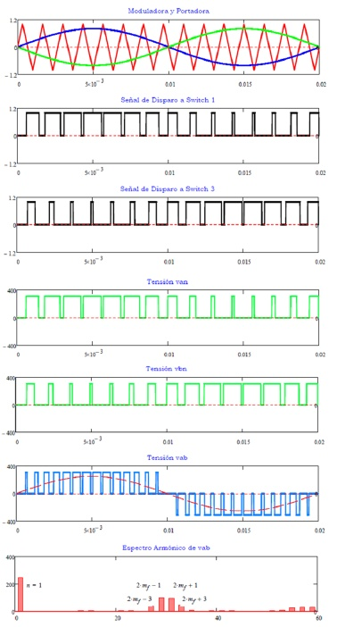
TIPOS DE MODULACION SPWM
BIPOLAR
UNIPOLAR [14]

Slide 10
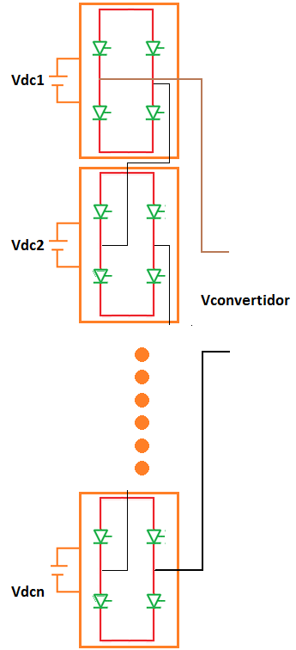
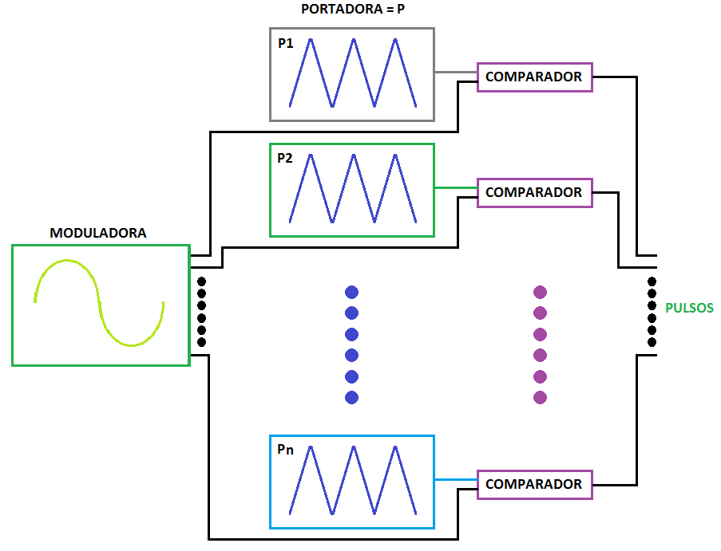
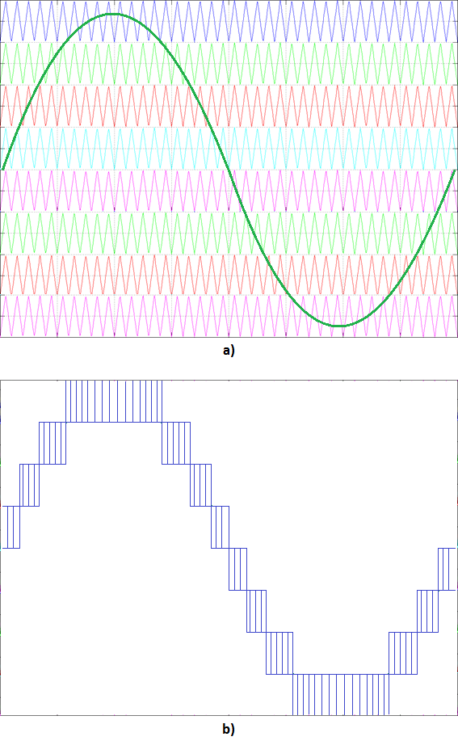
CONVERTIDORES MULTINIVEL
Proceso de modulación para general n pulsos
Inversor monofásico compuesto por n puentes H en cascada [15]
Voltaje del convertidor multinivel de 8 niveles

Slide 11
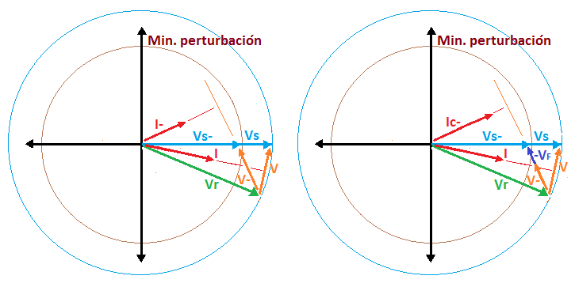
METODOS PARA COMPENSAR SAGS DE VOLTAJE
Análisis fasorial del sistema de transmisión de 2 barras
Sin compensación
Con compensación

Slide 12
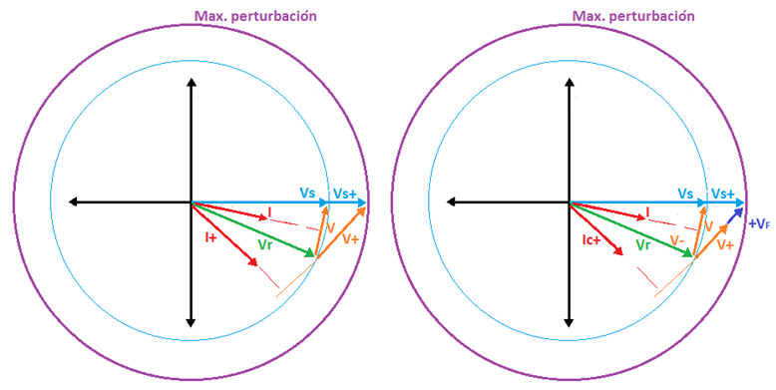
METODOS PARA COMPENSAR SWELLS DE VOLTAJE
Análisis fasorial del sistema de transmisión de 2 barras
Sin compensación
Con compensación

Slide 13
ANÁLISIS DE LA COMPENSACIÓN
$$I_{−}=\frac{{(V}_{s−}∠δ_{s})−{(V}_{r}∠δ_{r})}{jX}=\frac{V_{−}∠δ_{V}}{jX}$$
$$I_{+}=\frac{{(V}_{s+}∠δ_{s})−{(V}_{r}∠δ_{r})}{jX}=\frac{V_{+}∠δ_{V}}{jX}$$
$$P_{s−}=\frac{(V_{s−})V_{r}×\sin{(δ)}}{X} ; δ=δ_{s}−δ_{r}$$
$$P_{s+}=\frac{(V_{s+})V_{r}×\sin{(δ)}}{X} ; δ=δ_{s}−δ_{r}$$
PERTURBACION TIPO SAG
PERTURBACION TIPO SWELL
$$P_{s}=\frac{(V_{s−})V_{r}×\sin{(δ)}}{X−X_{comp.}}$$
$$P_{s}=\frac{(V_{s+})V_{r}×\sin{(δ)}}{X+X_{comp.}}$$
$$X_{comp.}=\frac{X∗P_{s}−(V_{s−})V_{r}×\sin\left(δ\right)}{P_{s}}$$
$$X_{comp.}=\frac{ (V_{s+})V_{r}×\sin\left(δ\right)−X∗P_{s}}{P_{s}}$$
$$I_{C−} =\frac{(V_{s−}∠δ_{s})−{(V}_{r}∠δ_{r})}{jX(1−K)} ;K=\frac{X_{comp.}}{X}$$
$$I_{C+} =\frac{(V_{s+}∠δ_{s})−{(V}_{r}∠δ_{r})}{jX(1+K)} ;K=\frac{X_{comp.}}{X}$$
$$V_{F}=K∗jX∗I_{C−}$$
$$V_{F}=K∗jX∗I_{C+}$$

Slide 14
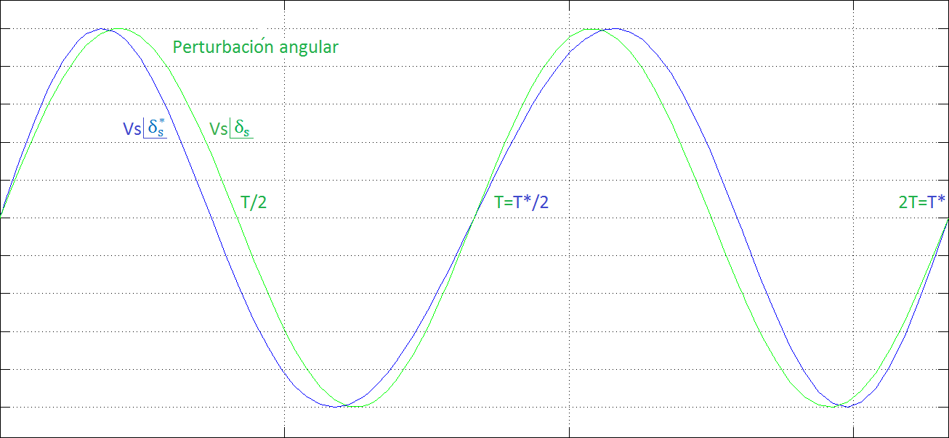
MÉTODO PARA COMPENSAR OSCILACIONES SUB-SINCRONICAS EN EL ÁNGULO
$$V_{s}∠δ_{s}(t)$$
$$δ_{s}(t)={δQ}_{s}+A_{max}∗\sin\left(ω^{∗}∗t\right)$$
$$ω^{∗}=2∗π∗f^{∗}$$
$$f^{∗}=\frac{f}{2} ;f=60 hz$$
$$T^{∗}=2T=\frac{1}{f^{∗}} ;f^{∗}≪{60}_{HZ}$$
Perturbación sub-sincrónica
T= período de la onda de voltaje a 60hz.
$f^{∗}$= frecuencia sub-sincrónica.
$$I=\frac{{(V}_{s}∠δ_{s}(t) )−{(V}_{r}∠δ_{r})}{jX\left(1+K(t)\right)} ;K(t)=\frac{X_{comp.}(t)}{X}$$
$$X_{comp.}(t)=\frac{X∗P_{s}−(V_{s−})V_{r}×\sin\left(δ(t)\right)}{P_{s}}$$
$P_{s}=\frac{V_{s}V_{r}×\sin{(δ_{s}(t))}}{X(1+K(t))}$ $; δ(t)=δ_{s}(t)−δ_{r}$

Slide 15
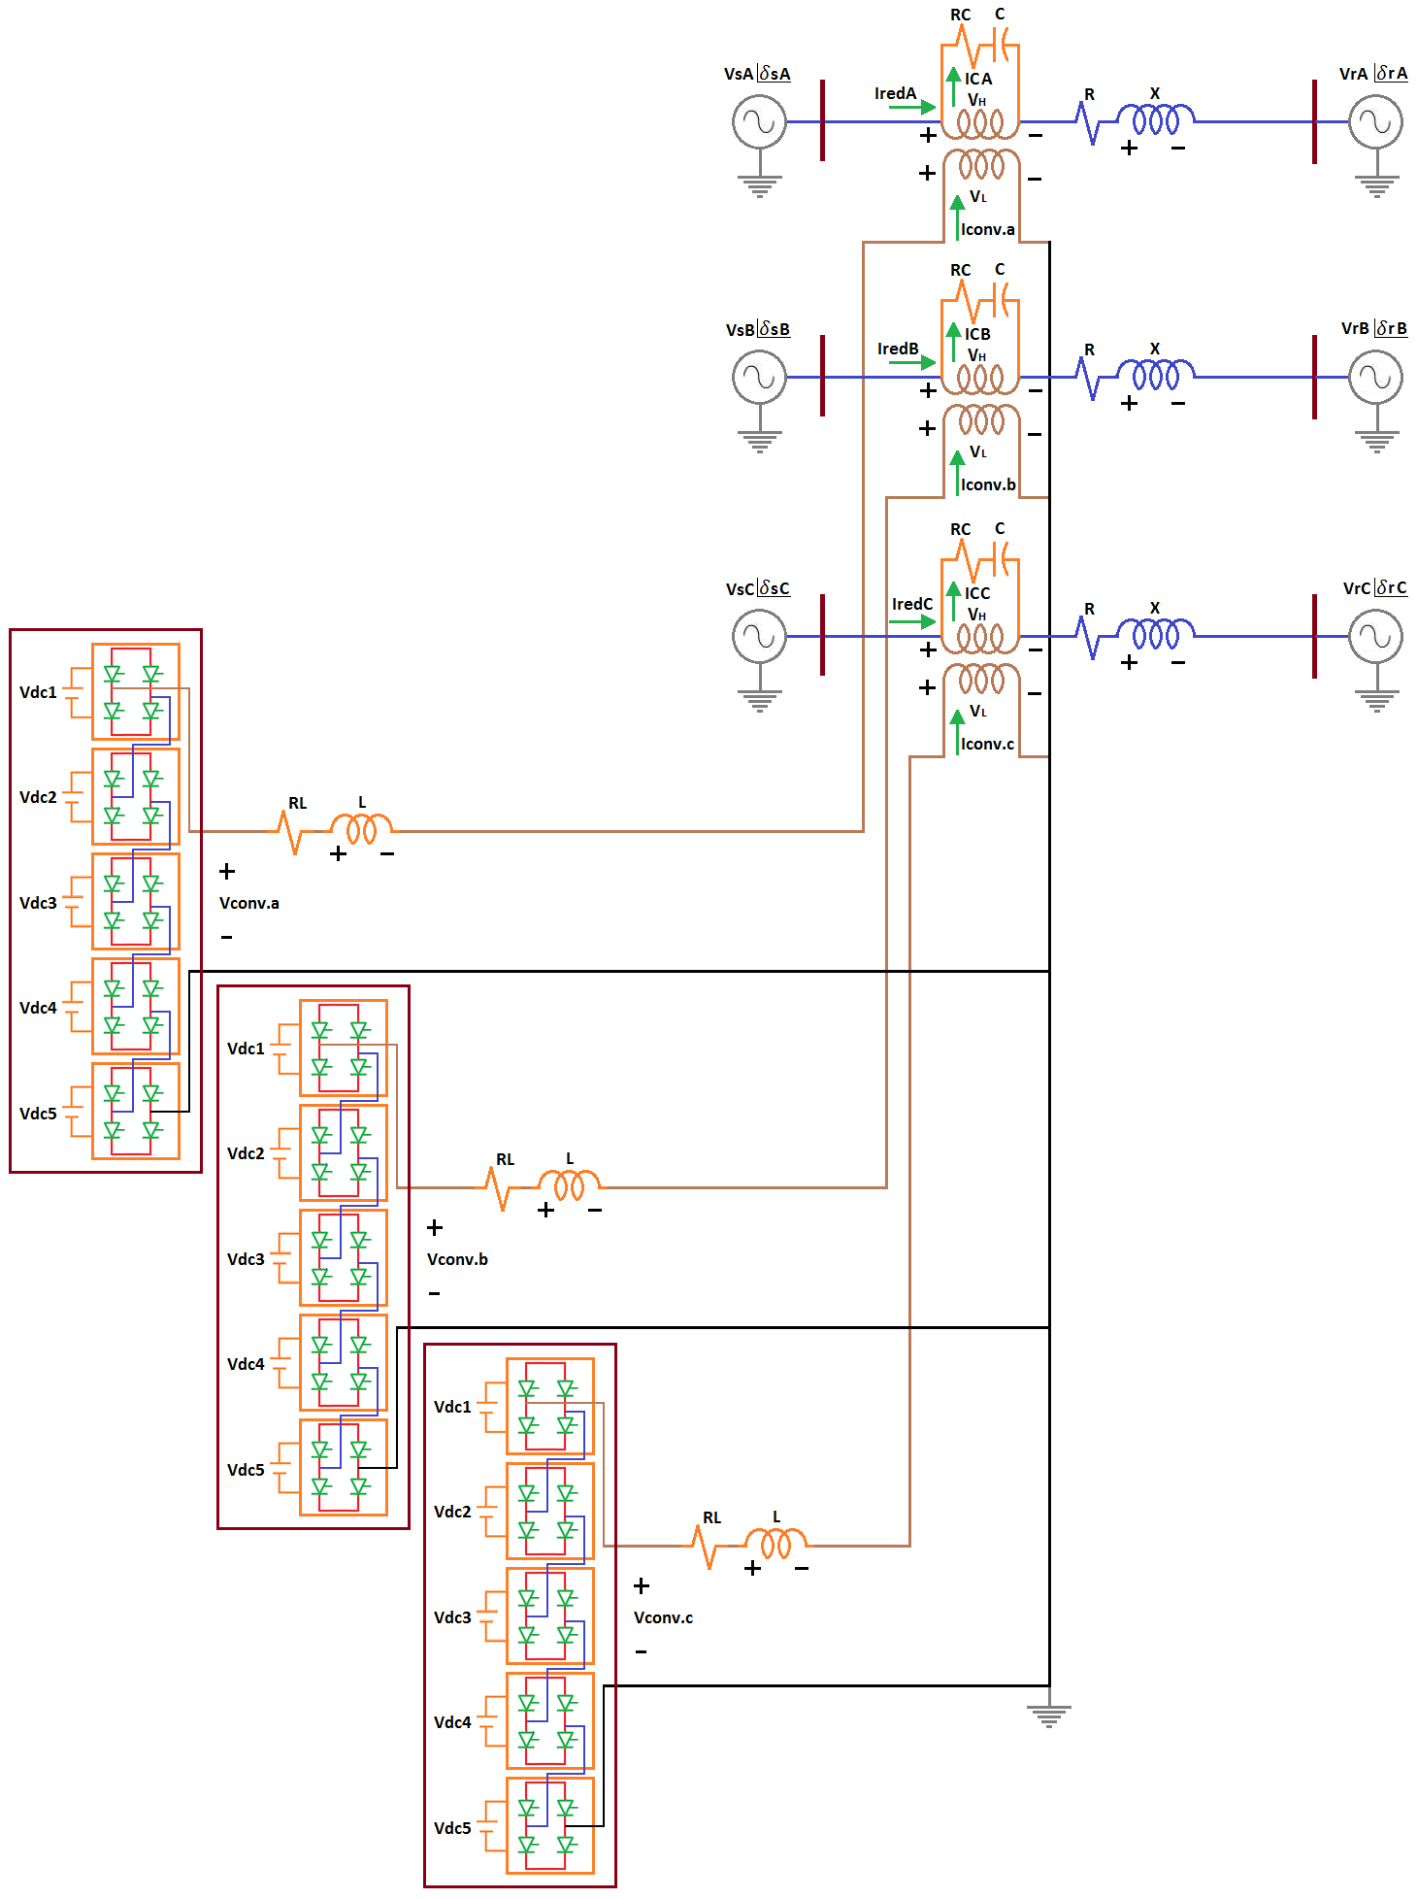
DIMENSIONAMIENTO DE LOS COMPONENTES DEL SSSC
Datos del Sistema de Transmisión
$$V_{s(L−L)}=138 Kv$$
$$δ_{s}=0$$
$$V_{r(L−L)}=138 Kv$$
$$δ_{r}=−25°$$
$$P_{s(3∅)}=75 MW$$
$$X=107.31 Ω$$
$$R=0.10 Ω$$

Slide 16
DIMENSIONAMIENTO DEL TRANFORMADOR
la tensión inyectada mediante este elemento hacia la red debe ser pequeña comparada con la tensión del sistema de transmisión y su aislamiento respecto a tierra considerablemente elevado.
$$V_{L(L−L)}=5 Kv$$
$$V_{H(L−L)}=13.8 Kv$$
Donde:
$V_{L(L−L)}$= Voltaje del lado de baja.
$V_{H(L−L)}$= Voltaje del lado de alta.

Slide 17
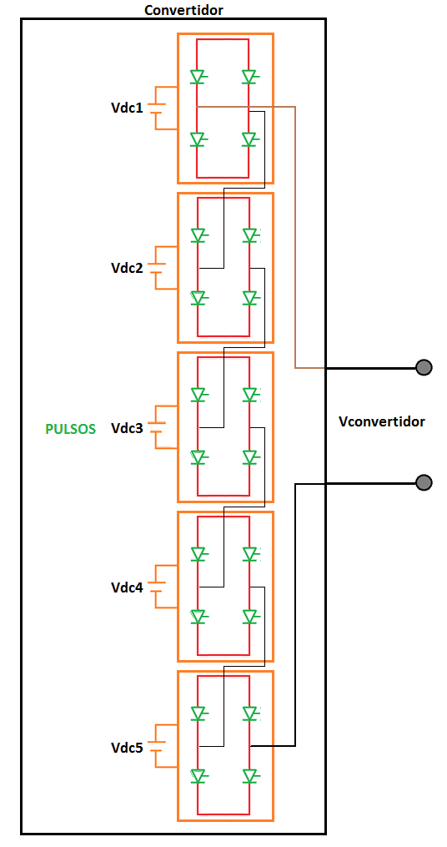
DIMENSIONAMIENTO DEL CONVERTIDOR
Voltaje del convertidor:
$$V_{L(L−N)pico}=\frac{\left(5KV\right)}{\sqrt{3}}\sqrt{2}$$
$$V_{L(L−N)pico}=4082.48 V$$
$${ V}_{conv.}≈4082.48 V$$
Voltajes de los enlaces DC de cada puente:
$$V_{dc}=\frac{V_{conv}}{m}=\frac{4082.48V}{0.857}=4763.69 V$$
$$V_{dc1}=V_{dc2}=V_{dc3}=V_{dc4}=V_{dc5}=\frac{V_{dc}}{5}=952.73 V$$

Slide 18
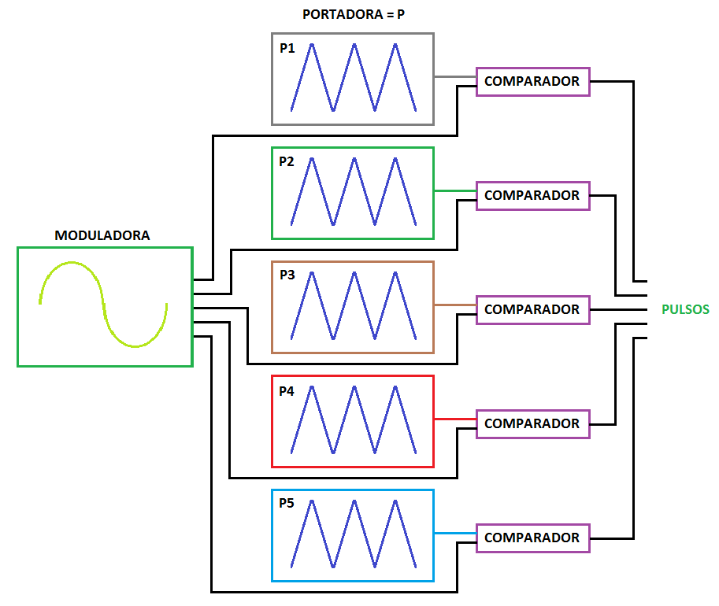
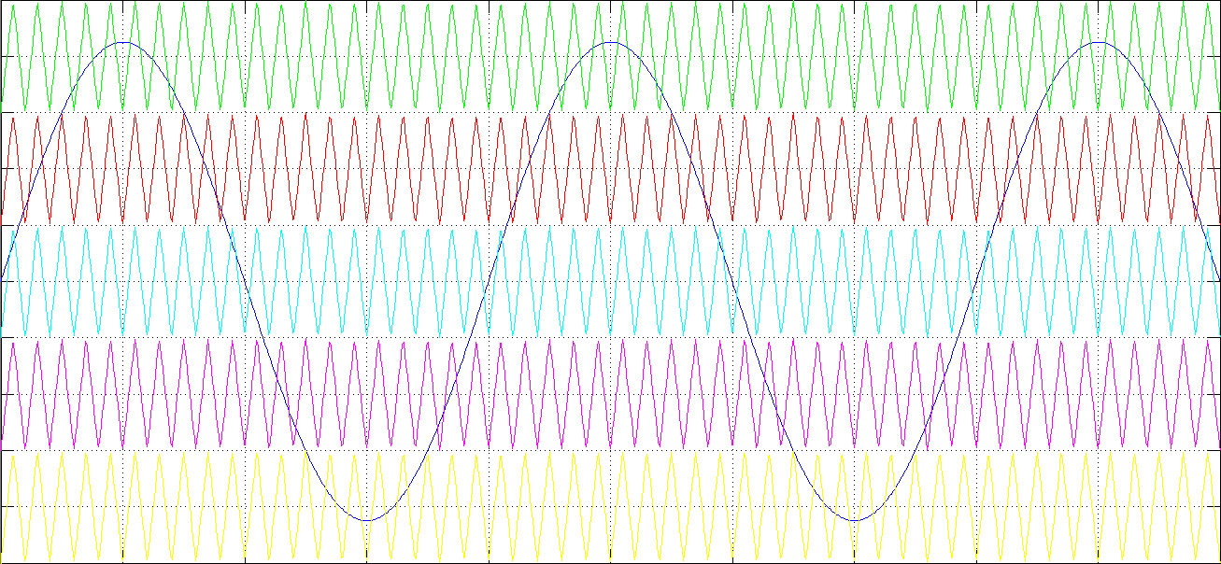
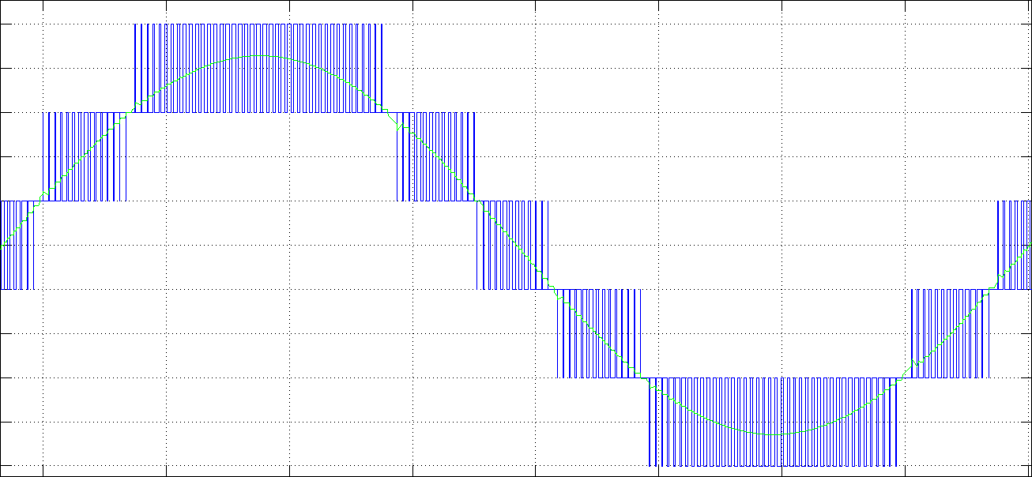
SEÑAL MODULADORA Y PORTADORAS
Señal moduladora y cinco portadoras
Proceso de modulación para generar 5 pulsos
Voltaje del convertidor multinivel con cinco niveles

Slide 19
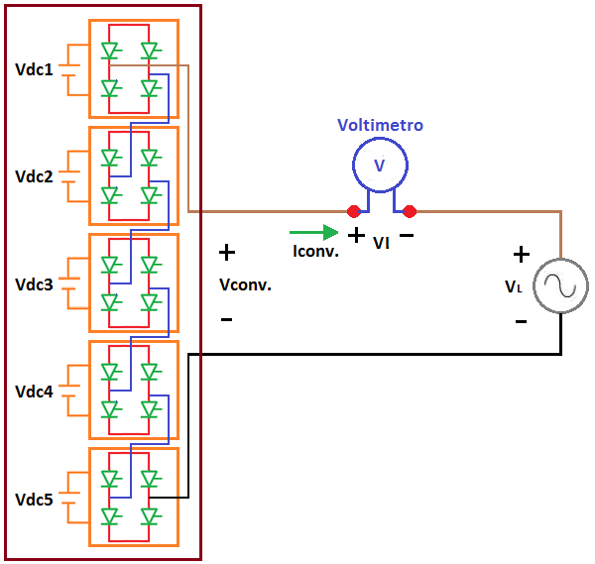
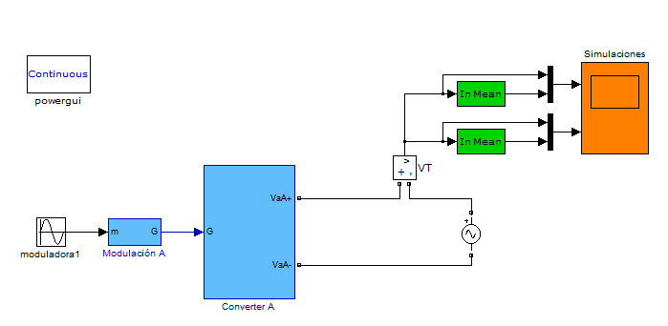
DIMENSIONAMIENTO DEL INDUCTOR
Circuito realizado en simulink
$$V_{I}=V_{conv}−V_{L}$$
Circuito equivalente para el cálculo del inductor
$${∆I}_{I}=\frac{1}{L}\int{V_{I}∗dt}$$

Slide 20
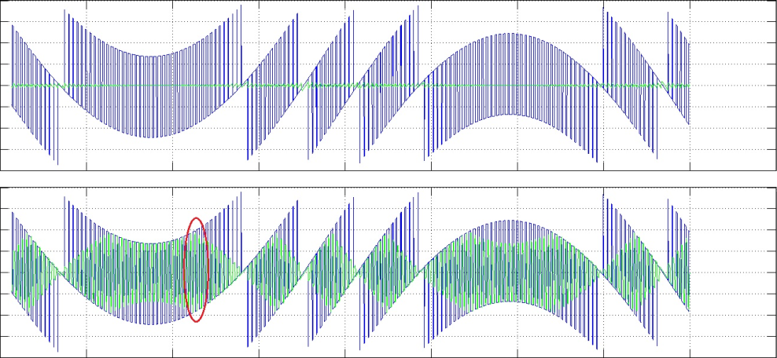
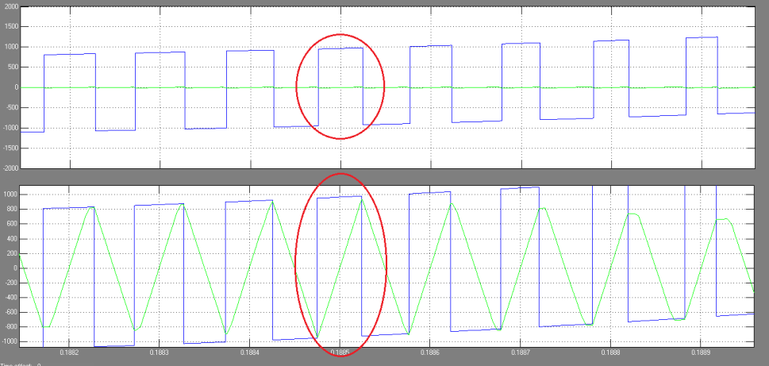
DIMENSIONAMIENTO DEL INDUCTOR
$$Area rectangular=\int{V_{I}∗dt}$$
$$\int{V_{I}∗dt}=0.0554$$
$${∆I}_{I}=\left(3\%\right)∗I_{nominal}$$
Voltaje del inductor
$$I_{nominal}=\frac{S_{nominal}}{\sqrt{3}∗V_{L(L−L)}}$$
$$I_{nominal}=\frac{10MVA}{\sqrt{3}∗5Kv}=1.1547 KAmp$$
$${∆I}_{I}=\left(3\%\right)∗1.154KAmp=34.6410 Amp$$
$$L=\frac{\int{V_{I}∗dt}}{{∆I}_{I}}=\frac{0.0554}{34.6410}=0.0016 (H)$$
Area escogida para dimensionar el inductor

Slide 21
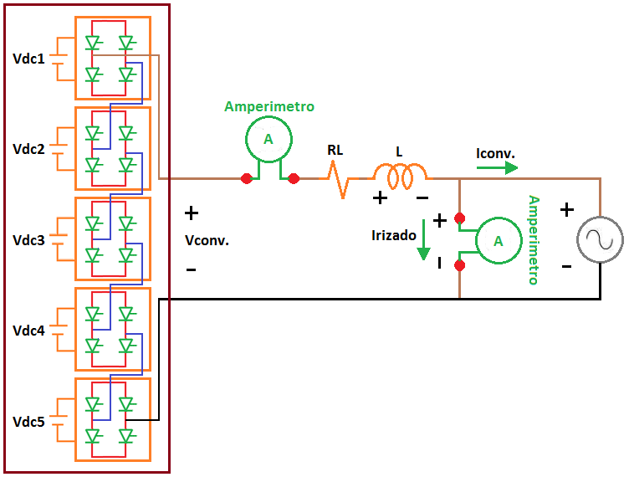
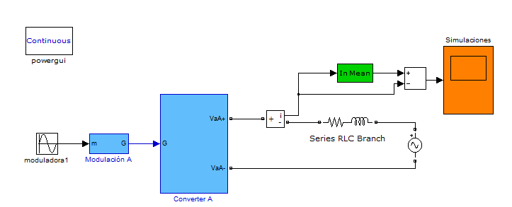
DIMENSIONAMIENTO DEL CAPACITOR
Circuito equivalente realizado en simulink
$${∆V}_{C}=\frac{1}{C}\int{I_{conv}∗dt}$$
Circuito equivalente para el cálculo del capacitor

Slide 22
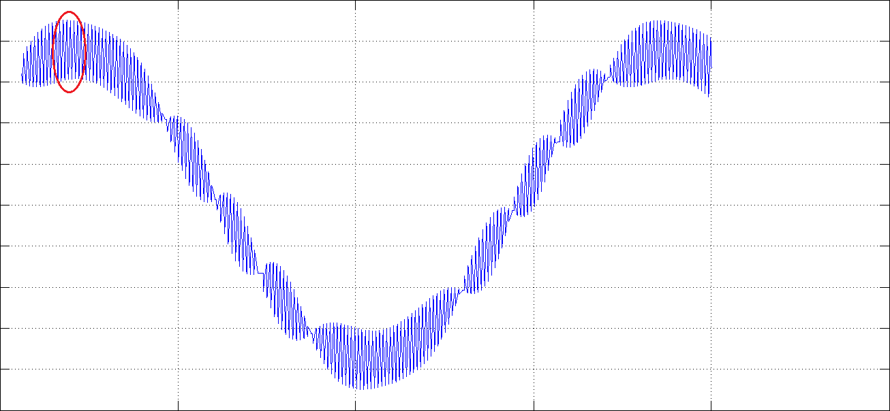
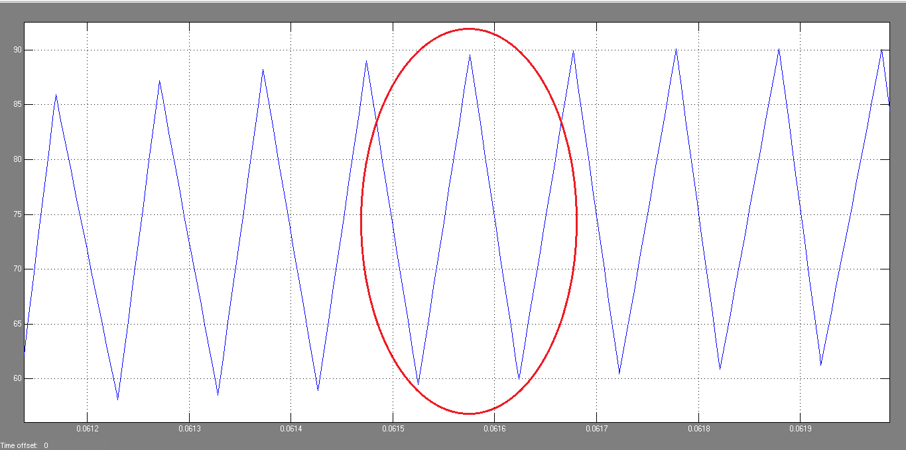
DIMENSIONAMIENTO DEL CAPACITOR
$$Area triangular=\int{I_{conv}∗dt}$$
$$\int{I_{conv}∗dt}=0.015831384$$
$${∆V}_{C}=\left(1\%\right)∗V_{L(L−N)}$$
Corriente en el inductor
$$V_{TL(L−N)}=\frac{\left(5 KV\right)}{\sqrt{3}}$$
$${∆V}_{C}=\left(1\%\right)∗\frac{\left(5 KV\right)}{\sqrt{3}}=28.87 V$$
$$C=\frac{\int{I_{conv}∗dt}}{{∆V}_{C}}$$
$$C=\frac{0.015831384}{28.87 V}=5.48368e^{−4} (F)$$
Area escogida para dimensionar el capacitor

Slide 23
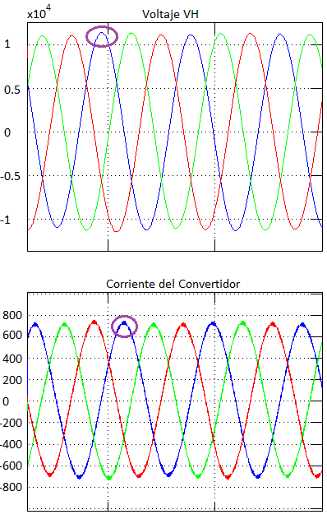
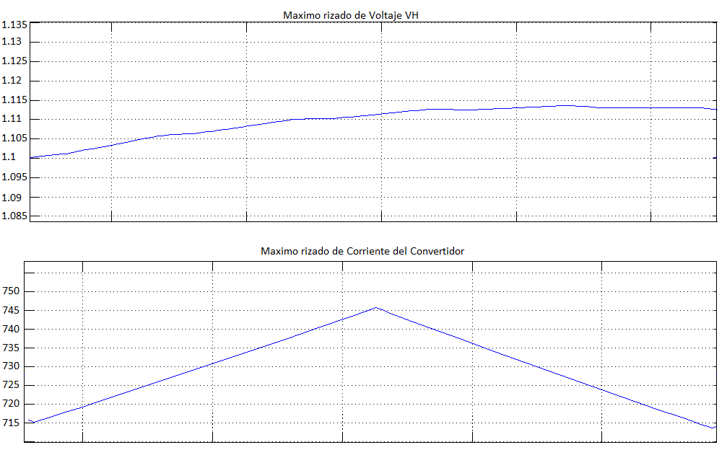
CURVAS DE VOLTAJE Y CORRIENTE DEL CONVERTIDOR
Verificación del rizado en la onda de corriente y voltaje
Curva de voltaje entregado a la red y
corriente circulando por el convertidor

Slide 24
verificacion de la Potencia nominal entregada por el convertidor al sistema de transmisión
$Q_{c}=I_{conv.}∗V_{H}=\left({Vs}^{2}+{V_{r}}^{2}−2V_{s}V_{r}cos\left(δ\right)\right)\frac{K}{X{\left(1+K\right)}^{2}}$=-3.14 MVAR
$K$=-0.1870

Slide 25
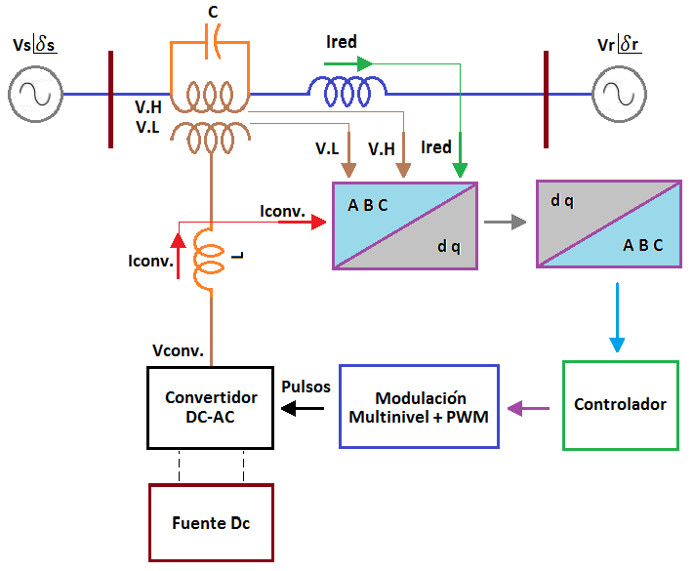
ESTRATEGIA DE COMPENSACIÓN Y DE CONTROL
Transformada de Park [18]
$$T=\frac{2}{3}∗\left[\begin{matrix}\cos{ωt} & \cos{(ωt−\frac{2π}{3})} & \cos{(ωt−\frac{4π}{3})} \\ −sin{ωt} & −sin{(ωt−\frac{2π}{3})} & −sin{(ωt−\frac{4π}{3})}\end{matrix}\right]$$
$$T∗ \left(\begin{matrix}Xa \\ Xb \\ Xc\end{matrix}\right)=\left(\begin{matrix}Xd \\ Xq\end{matrix}\right)$$
$$T∗\left(\begin{matrix}\frac{d}{dt}Xa \\ \frac{d}{dt}Xb \\ \frac{d}{dt}Xc\end{matrix} \right)=\frac{d}{dt}\left(\begin{matrix}Xd \\ Xq\end{matrix}\right) −ω∗\left(\begin{matrix}Xq \\ −Xd\end{matrix}\right)$$
Esquema del control del SSSC

Slide 26
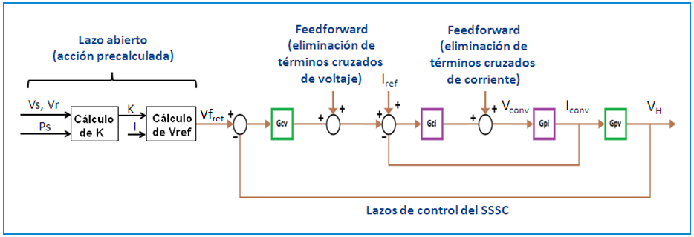
Este sistema de control es aplicado al SSSC y consta de dos lazos definidos como sigue: Lazo interno = Lazo de corriente. Lazo externo= Lazo de voltaje.
DISEÑO DE CONTROL DEL SSSC

Slide 27
Cálculo de Vf_{ref}
Vs, Vr
K
Cálculo de K
Cálculo de Vf
Vf_{ref}
Ps
I

Slide 28
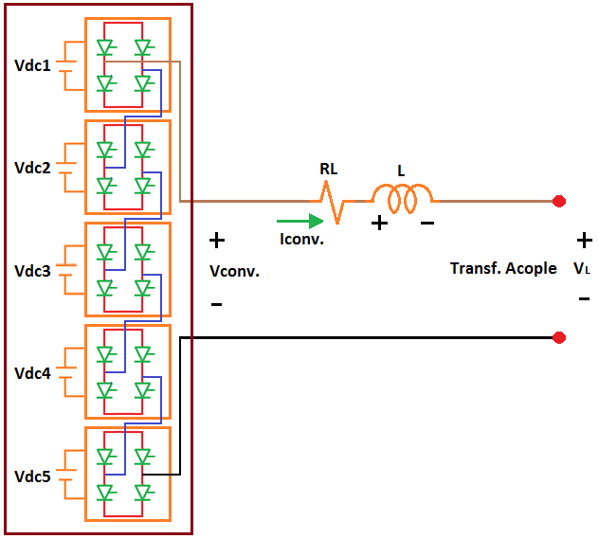
MODELO MATEMATICO DEL LAZO DE CORRIENTE EN EL CONVERTIDOR
Polaridades de voltajes y
dirección de corriente
Dominio abc:
$$V_{conv}− I_{conv}∗R_{L}−\frac{dI_{conv}}{dt}∗L−V_{L}=0$$
$$\left(\begin{matrix}V_{convA} \\ V_{convB} \\ V_{convC}\end{matrix}\right)∗T− \left(\begin{matrix}I_{conv}A∗R_{L} \\ I_{conv}B∗R_{L} \\ I_{conv}C∗R_{L}\end{matrix}\right)∗T−\left(\begin{matrix}\frac{dI_{conv}A}{dt}∗L \\ \frac{dI_{conv}B}{dt}∗L \\ \frac{dI_{conv}C}{dt}∗L\end{matrix}\right)∗T−\left(\begin{matrix}V_{L} \\ V_{L} \\ V_{L}\end{matrix}\right)∗T=0$$
Dominio dq:
$$\left(\begin{matrix}V_{conv}d \\ V_{conv}q\end{matrix}\right)−\left(\begin{matrix}I_{conv}d∗R_{L} \\ I_{convr}q∗R_{L}\end{matrix}\right)−\left(\frac{d}{dt}\left(\begin{matrix}I_{convr}d \\ I_{convr}q\end{matrix}\right)−ω∗\left(\begin{matrix}I_{conv}q \\ −I_{convr}d\end{matrix}\right)\right)∗L−\left(\begin{matrix}VLd \\ VLq\end{matrix}\right)=0$$

Slide 29
función de transferencia de la planta de lazo de corriente
$$\frac{d}{dt}\left(\begin{matrix}I_{convr}d \\ I_{convr}q\end{matrix}\right)∗L=\left(\begin{matrix}V_{conv}d \\ V_{conv}q\end{matrix}\right)−\left(\begin{matrix}I_{conv}d∗R_{L} \\ I_{convr}q∗R_{L}\end{matrix}\right)+ω∗L∗\left(\begin{matrix}I_{conv}q \\ −I_{convr}d\end{matrix}\right)−\left(\begin{matrix}V_{L}d \\ V_{L}q\end{matrix}\right)$$
Términos cruzados
Aplicando la Transformada de Laplace
$$L∗S∗I_{conv}d\left(S\right)=V_{conv}d\left(S\right)−R_{L}∗I_{conv}d\left(S\right)$$
$$L∗S∗I_{conv}q\left(S\right)=V_{conv}q\left(S\right)−R_{L}∗I_{conv}q\left(S\right)$$
$$\frac{I_{conv}\left(S\right)}{V_{conv}\left(S\right)}=\frac{1}{S∗L+ R_{L}}={Gpi=Gpi}_{d} {=Gpi}_{q}$$

Slide 30
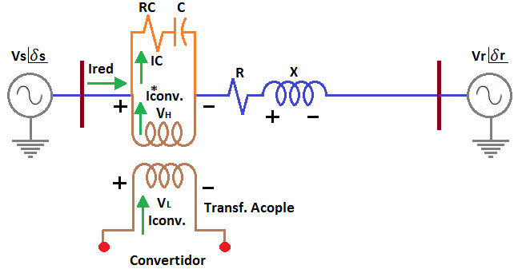
MODELO MATEMATICO DEL LAZO DE VOLTAJE EN EL SISTEMA DE TRANSMISION
Polaridades de voltajes y
dirección de corriente
Dominio abc:
$$\frac{dV_{H}}{dt}∗C=I_{red}+\frac{V_{L}}{V_{H}}∗I_{conv}$$
$$\left(\begin{matrix}\frac{dV_{H}}{dt}∗C \\ \frac{dV_{H}}{dt}∗C \\ \frac{dV_{H}}{dt}∗C\end{matrix}\right)∗T=\left(\begin{matrix}I_{red}A \\ I_{red}B \\ I_{red}C\end{matrix}\right)∗T+\left(\begin{matrix}I_{conv}A∗\frac{V_{L}}{V_{H}} \\ I_{conv}B∗\frac{V_{L}}{V_{H}} \\ I_{conv}C∗\frac{V_{L}}{V_{H}}\end{matrix}\right) ∗T$$
$$\left(\frac{d}{dt}\left(\begin{matrix}V_{H}d \\ V_{H}q\end{matrix}\right)−ω∗\left(\begin{matrix}V_{H}q \\ −V_{H}d\end{matrix}\right)\right)∗C=\left(\begin{matrix}I_{red}d \\ I_{red}q\end{matrix}\right)+\left(\begin{matrix}I_{conv}d∗\frac{V_{L}}{V_{H}} \\ I_{convr}q∗\frac{V_{L}}{V_{H}}\end{matrix}\right)$$
Dominio dq:

Slide 31
función de transferencia de la planta de lazo de voltaje
$$\frac{d}{dt}\left(\begin{matrix}V_{H}d \\ V_{H}q\end{matrix}\right)∗C=\left(\begin{matrix}I_{conv}d∗\frac{V_{L}}{V_{H}} \\ I_{convr}q∗\frac{V_{L}}{V_{H}}\end{matrix}\right)+ω∗C∗\left(\begin{matrix}V_{H}q \\ −V_{H}d\end{matrix}\right)+\left(\begin{matrix}I_{red}d \\ I_{red}q\end{matrix}\right)$$
Términos cruzados
Aplicando la Transformada de Laplace
$$C∗S∗V_{H}d\left(S\right)=I_{conv}d(S)∗\frac{V_{L}}{V_{H}}$$
$$C∗S∗V_{H}q\left(S\right)=I_{conv}q(S)∗\frac{V_{L}}{V_{H}}$$
$\frac{V_{H}\left(S\right)}{I_{conv}\left(S\right)}=\frac{\left(\frac{V_{L}}{V_{H}}\right)}{C∗S}=Gpv={Gpv}_{d}$=${Gpv}_{q}$

Slide 32
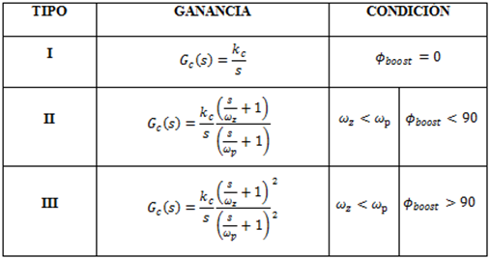
CÁLCULO DEL CONTROLADOR APLICANDO LA TECNICA DEL FACTOR K.
$$φ_{boost}=MF−φ_{sist}−90$$
$$ϕ_{boost}=ángulo para estabilizar$$
$el sistema$
$$ϕ_{sist}=ángulo del sistema o planta$$
$$MF=margen de fase deseado$$
Tipos de controladores

Slide 33
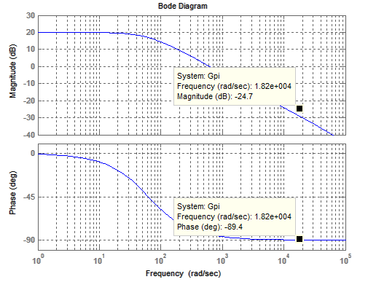
CALCULO DEL CONTROLAR DEL LAZO DE CORRIENTE
$$Gpi =\frac{1}{S∗0.0016+ 0.1}$$
$MF=$60
$$φ_{boost}=60−\left(−89.4301\right)−90=59.4301°$$
$$k=\tan\left(\frac{φ_{boost}}{2}+45°\right)=3.65916$$
frecuencia de corte
$$ω_{c}=2π\left(1KHz\right)=6.283185∗{10}^{3}$$
$$ω_{z}=\frac{ω_{c}}{k}=1717.111943$$
$ω_{p}=kω_{c}$= $22991.17292$
Diagrama de Bode de la ganancia de la planta de corriente

Slide 34
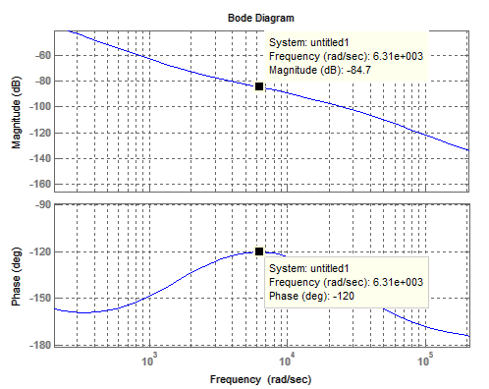
CALCULO DEL CONTROLAR DEL LAZO DE CORRIENTE
$$G_{c}\left(s\right)=\frac{k_{c}}{s}\frac{\left(\frac{s}{ω_{z}}+1\right)}{\left(\frac{s}{ω_{p}}+1\right)}$$
${;k}_{c}$=1
$$G_{c}\left(s\right)=\frac{0.0005824∗s+1}{4.349∗{10}^{−5}{∗s}^{2}+s}$$
$$G={10}^{\left(\frac{−84.7425}{20}\right)}=5.7926194∗{10}^{−5}$$
$$k_{c}=\frac{1}{G}=17263.347$$
Diagrama de Bode de la ganancia del controlador de corriente con $k_{c}=1$
$${Gci}_{d}={Gci}_{q}=G_{ci}\left(s\right)=\frac{10.05∗s+1.7263∗{10}^{4} }{4.349∗{10}^{−5}{∗s}^{2}+s}$$

Slide 35
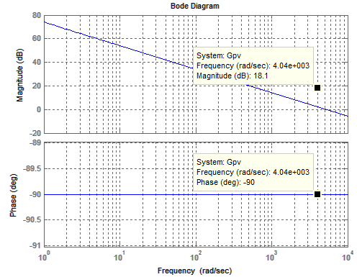
CALCULO DEL CONTROLADOR DEL LAZO DE VOLTAJE
$$Gpv=\frac{\left(\frac{V_{L}}{V_{H}}\right)}{C∗S}=\frac{\left(\frac{5 kv}{13.8 kv}\right)}{7.199∗{10}^{−5}∗S}$$
$$φ_{boost}=60−\left(−90\right)−90=60°$$
$$k=\tan\left(\frac{60°}{2}+45°\right)=3.73205$$
frecuencia de corte
$$ω_{c}=2π\left(100Hz\right)=6.283185∗{10}^{2}$$
$$ω_{z}=\frac{ω_{c}}{k}=168.35747$$
Diagrama de Bode de la ganancia de la planta de voltaje
$ω_{p}=kω_{c}$=$2344.91617$

Slide 36
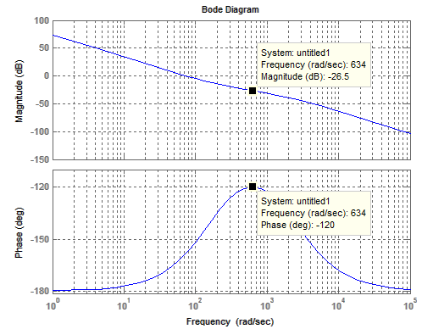
CALCULO DEL CONTROLADOR DEL LAZO DE VOLTAJE
$$G_{c}\left(s\right)=\frac{k_{c}}{s}\frac{\left(\frac{s}{ω_{z}}+1\right)}{\left(\frac{s}{ω_{p}}+1\right)}$$
${;k}_{c}$=1
$$G_{c}\left(s\right)=\frac{0.005945∗s+1}{4.265∗{10}^{−4}{∗s}^{2}+s}$$
$$G={10}^{\left(\frac{−26.4515}{20}\right)}=0.0476$$
$$k_{c}=\frac{1}{0.0476 }=21.017206$$
Diagrama de Bode de la ganancia del controlador de voltaje con $k_{c}=1$
$${Gcv}_{d}={Gcv}_{q}=G_{cv}\left(s\right)=\frac{0.1248∗s+21.02 }{4.265∗{10}^{−4}{∗s}^{2}+s}$$

Slide 37
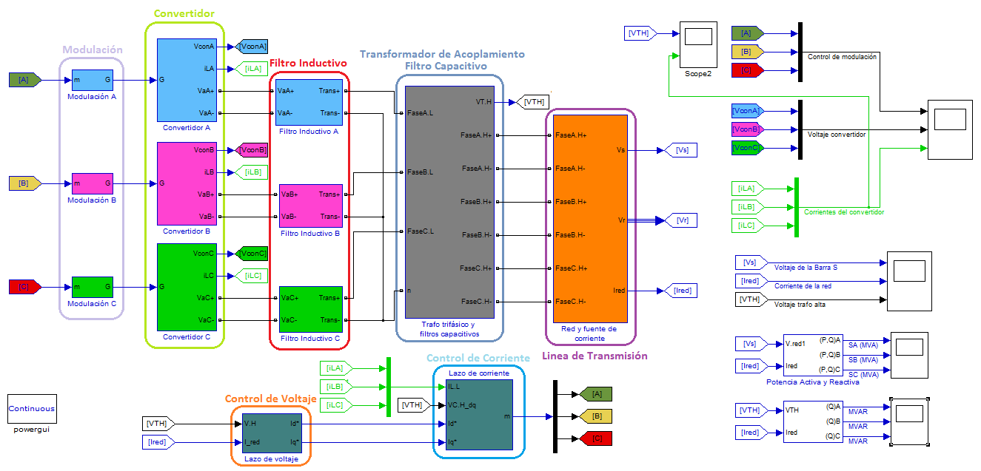
MODELO DEL COMPENSADOR SERIE ESTATICO SINCRONICO EN SIMULINK

Slide 38
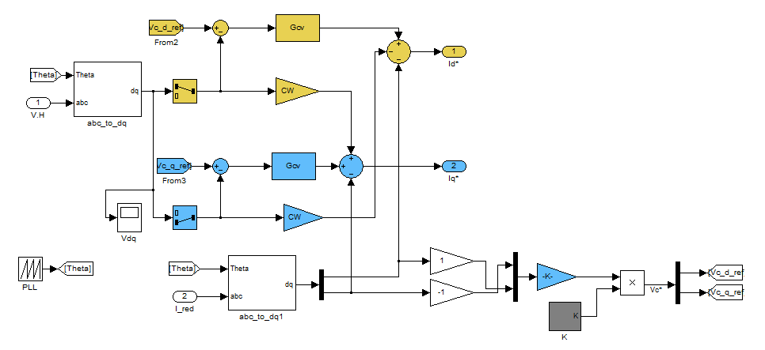
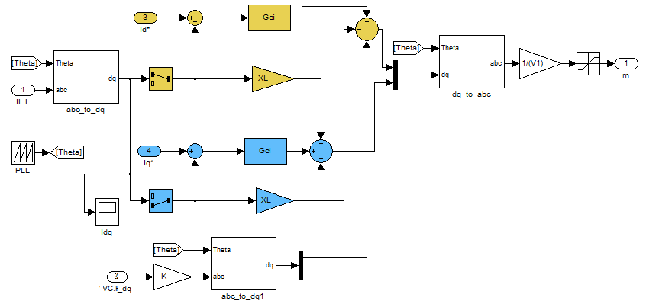
CONTROL DE VOLTAJE Y CORRIENTE
Ecuación de voltaje
$$Gcvd−ω∗C∗V_{H}q−I_{red}d$$
$$Gcvq+ω∗C∗V_{H}d−I_{red}q$$
Esquema del controlador de voltaje
$$V_{f}=K∗X∗\left(\begin{matrix}{−I}_{red}q \\ I_{red}d\end{matrix}\right)=\left(\begin{matrix}V_{C_d} \\ V_{C_q}\end{matrix}\right)$$
$$V_{f}(t)=K(t)∗X∗\left(\begin{matrix}{−I}_{red}q \\ I_{red}d\end{matrix}\right)=\left(\begin{matrix}V_{C_{d}}(t) \\ V_{C_{q}}(t)\end{matrix}\right)$$
Ecuación de corriente
$$Gcid+V_{L}d−ωL{∗I}_{conv}q$$
$$Gciq+V_{L}q+ωL{∗I}_{conv}d$$
$$\left(\begin{matrix}{I_{d}}^{∗} \\ {I_{q}}^{∗}\end{matrix}\right)$$
Esquema del controlador de corriente

Slide 39
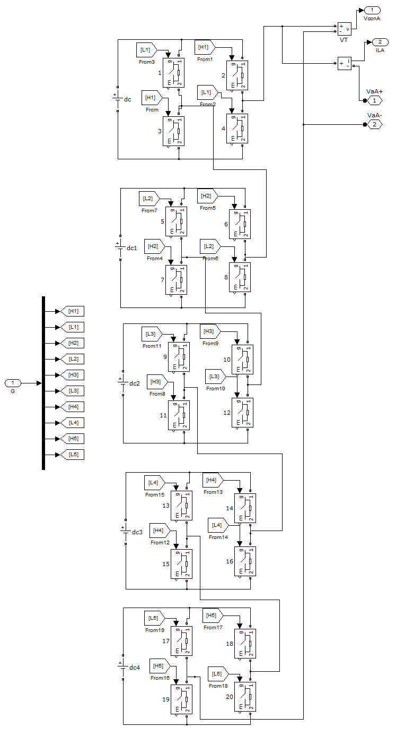
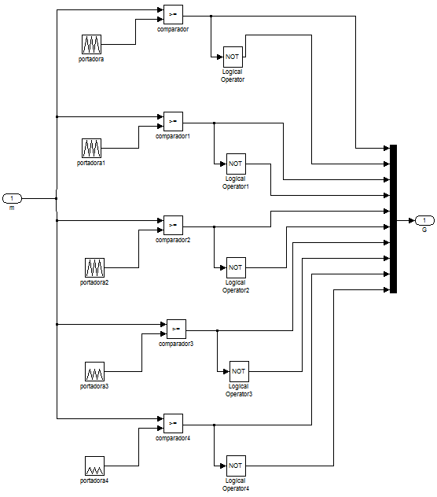
MODULACION Y CONVERTIDOR
Esquema de la modulación
Esquema del convertidor multinivel de una fase

Slide 40
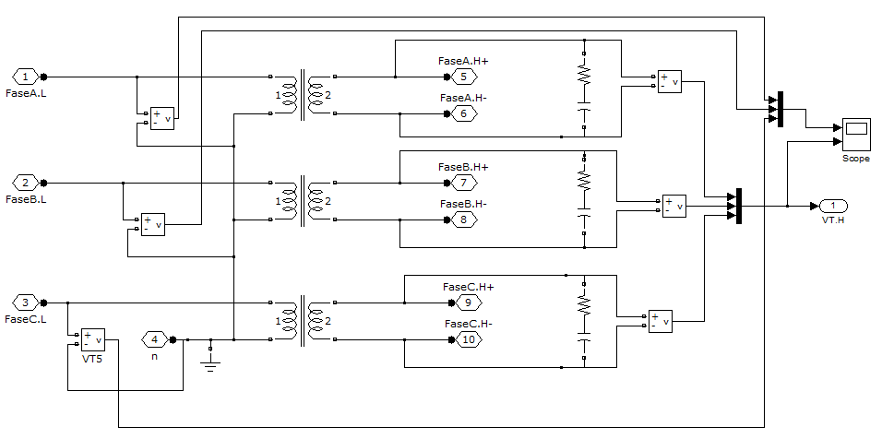
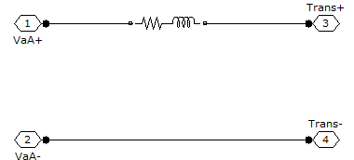
TRNSFORMADOR Y FILTROS INDUCITVO Y CAPACITIVO
Esquema del Filtro Inductivo
Esquema de los Transformadores y Capacitores

Slide 41
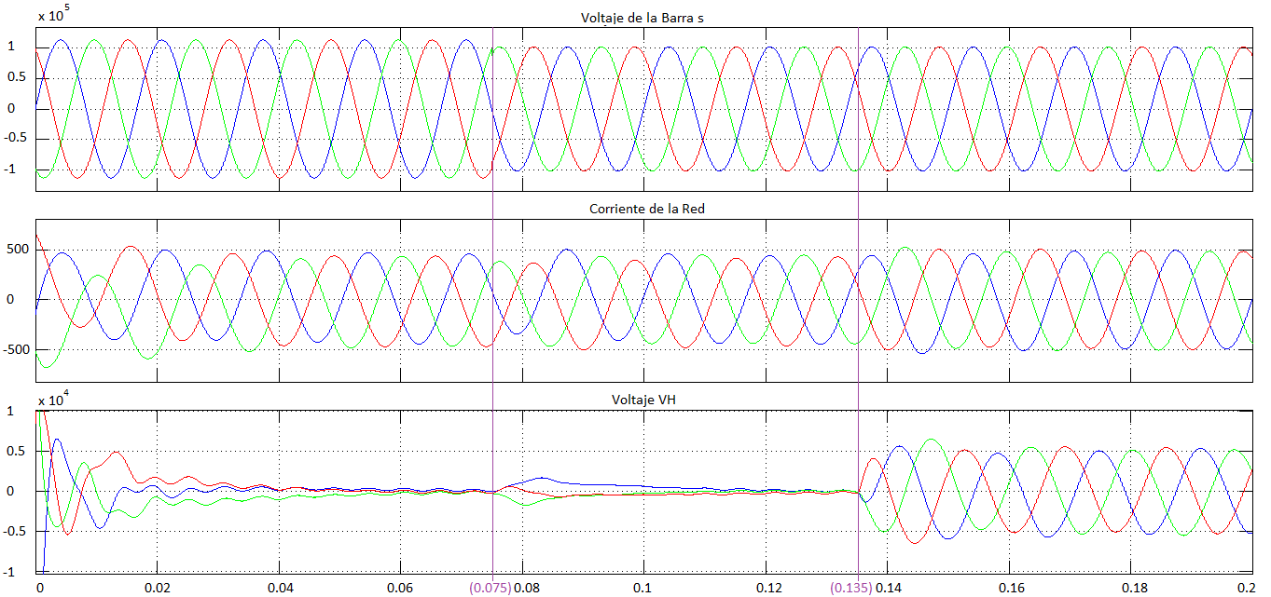
DISTURBIO TIPO SAG QUE DISMUNUYE LA MAGNITUD DEL VOLTAJE A 0.9 DE SU VALOR NOMINAL EN LA BARRA S.
Graficas de Voltaje de la Barra s (V), Corriente de la Red (A) y Voltaje del transformador VH (V).

Slide 42
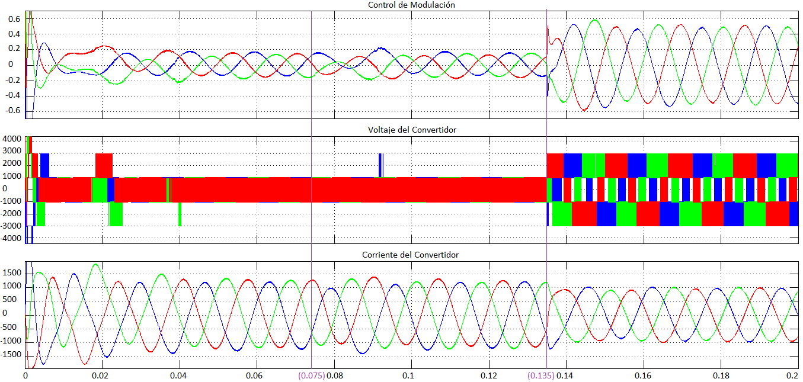
DISTURBIO TIPO SAG QUE DISMUNUYE LA MAGNITUD DEL VOLTAJE A 0.9 DE SU VALOR NOMINAL EN LA BARRA S.
Graficas de Control de Modulación, Voltaje (V) y Corriente del Convertidor (A)

Slide 43
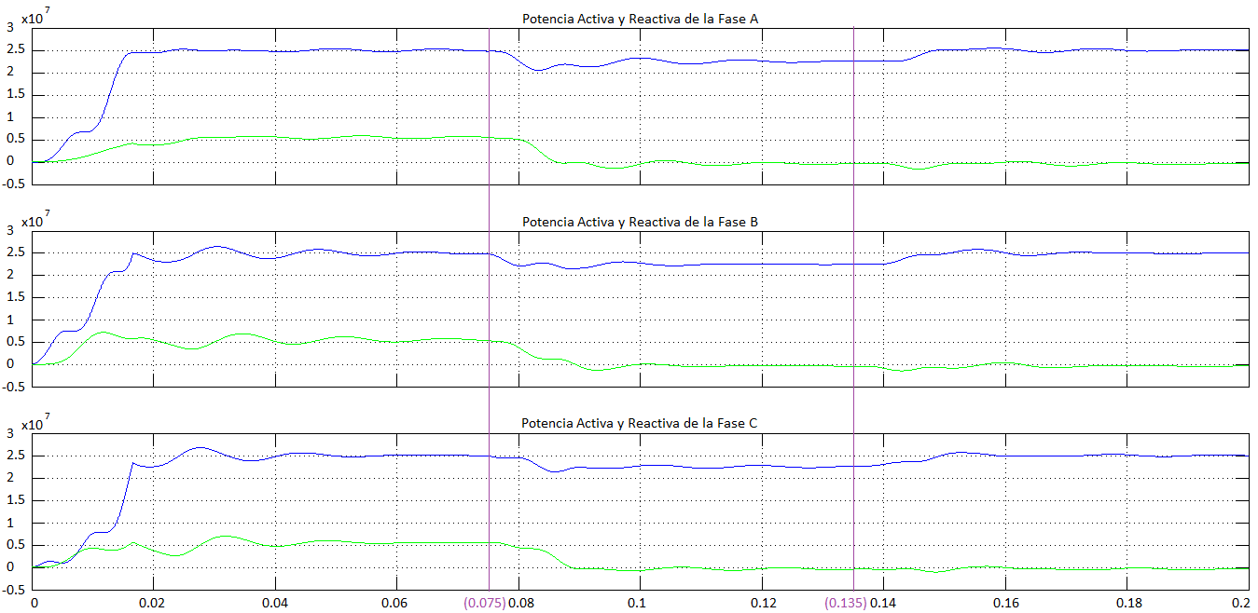
DISTURBIO TIPO SAG QUE DISMUNUYE LA MAGNITUD DEL VOLTAJE A 0.9 DE SU VALOR NOMINAL EN LA BARRA S.
Potencia Activa (W) y Reactiva (VAR) de la línea de transmisión

Slide 44
ANÁLISIS TEÓRICO DEL SAG
$$P_{s−}=\frac{(V_{s−})V_{r}×\sin{(δ)}}{X} =22.5MW$$
$$X_{comp.}=\frac{107.31∗25e^{6}−(\frac{0.9∗138e^{3}}{\sqrt{3}})\frac{138e^{3}}{\sqrt{3}}×\sin\left(25\right)}{25e^{6}}=10.73j$$
$$I_{−}=\frac{(\frac{0.9∗138e^{3}}{\sqrt{3}}∠0)−(\frac{138e^{3}}{\sqrt{3}}∠−25)}{107.33j−10.73j}=348.68∠0.86 A$$
$$V_{F−}=10.73∗348.68∠\left(0.86−90\right)=3741.29∠−89.14 V$$
$$P_{s}=\frac{(V_{s−})V_{r}×\sin{(δ)}}{X−X_{comp.}} =25MW$$

Slide 45
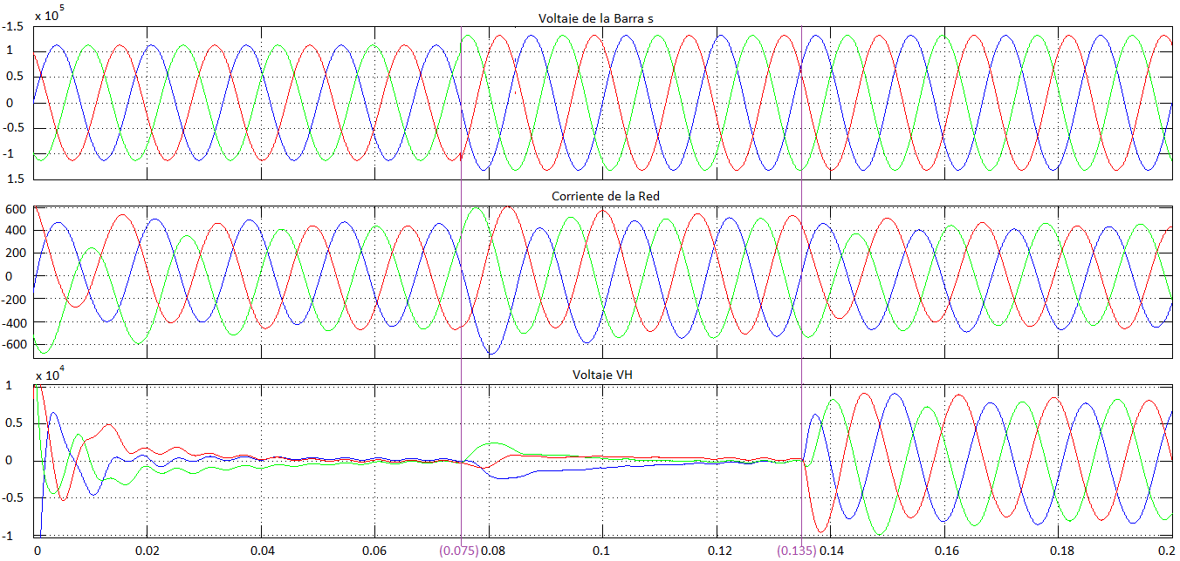
DISTURBIO TIPO SWELL QUE AUMENTA LA MAGNITUD DEL VOLTAJE A 1.17 DE SU VALOR NOMINAL EN LA BARRA S.
Graficas de Voltaje de la Barra s (V), Corriente de la Red (A) y Voltaje del transformador VH (V).

Slide 46
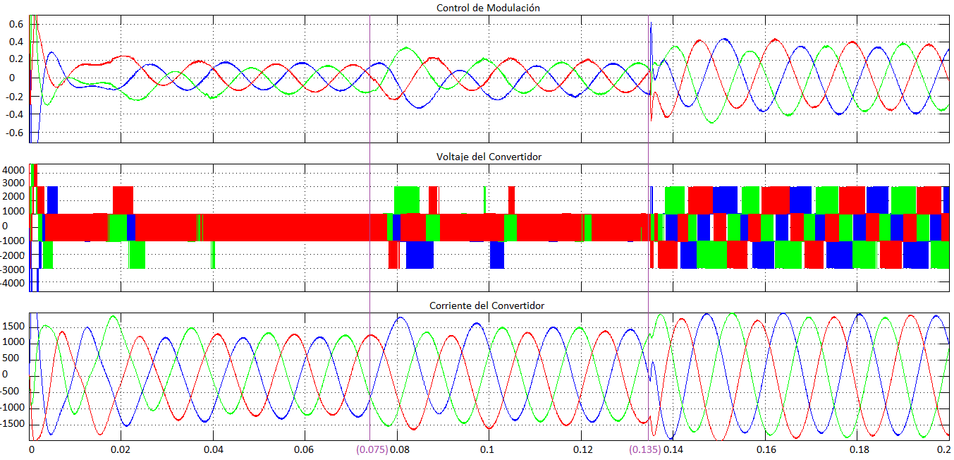
DISTURBIO TIPO SWELL QUE AUMENTA LA MAGNITUD DEL VOLTAJE A 1.17 DE SU VALOR NOMINAL EN LA BARRA S.
Graficas de Control de Modulación, Voltaje (V) y Corriente del Convertidor (A)

Slide 47
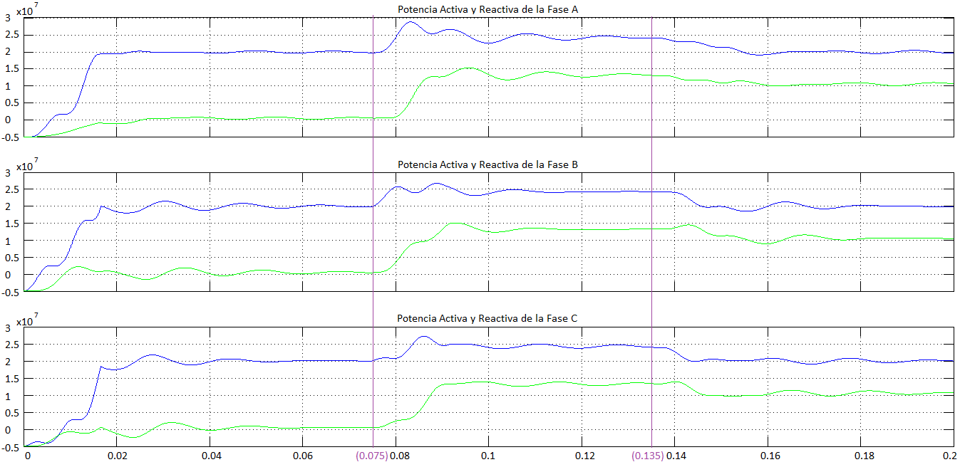
DISTURBIO TIPO SWELL QUE AUMENTA LA MAGNITUD DEL VOLTAJE A 1.17 DE SU VALOR NOMINAL EN LA BARRA S.
Potencia Activa (W) y Reactiva (VAR) de la línea de transmisión

Slide 48
ANÁLISIS TEÓRICO DEL SWELL
$$P_{s+}=\frac{(V_{s+})V_{r}×\sin{(δ)}}{X} =29.25MW$$
$$X_{comp.}=\frac{−107.31∗25e^{6}+(\frac{1.17∗138e^{3}}{\sqrt{3}})\frac{138e^{3}}{\sqrt{3}}×\sin\left(25\right)}{25e^{6}}=18.24j$$
$$I_{−}=\frac{(\frac{1.17∗138e^{3}}{\sqrt{3}}∠0)−(\frac{138e^{3}}{\sqrt{3}}∠−25)}{107.33j+18.24j}=316.11∠−31.96 A$$
$$V_{F−}=18.24∗316.11∠\left(−31.96+90\right)=5765.81∠58.04V$$
$$P_{s}=\frac{(V_{s−})V_{r}×\sin{(δ)}}{X−X_{comp.}} =25MW$$

Slide 49
DISTURBIO TIPO SUB-SINCRONICO EN EL ANGULO DE VOLTAJE DE LA BARRA S
Disturbio sub-sincrónico aplicado a las tres fases de la barra s
$V_{s}∠δ_{s}$(t)
$$δ_{s}=0$$
$$t_{disturbio}=\frac{1}{6Hz}=0.1667 segundos$$
$$δ_{s}(t)=δ_{s}+5∗\sin\left(ω^{∗}∗t\right)$$
$$ω^{∗}=2∗π∗f^{∗}$$
$f^{∗}$= 6Hz

Slide 50
DISTURBIO TIPO SUB-SINCRONICO EN LOS ANGULOS DE FASES DE LA BARRA S
Graficas de Voltaje de la Barra s (V), Corriente de la Red (A) y Voltaje del transformador VH (V).

Slide 51
DISTURBIO TIPO SUB-SINCRONICO EN LOS ANGULOS DE FASES DE LA BARRA S
Graficas de Control de Modulación, Voltaje (V) y Corriente del Convertidor (A)

Slide 52
DISTURBIO TIPO SUB-SINCRONICO EN LOS ANGULOS DE FASES DE LA BARRA S
Potencia Activa (W) y Reactiva (VAR) de la línea de transmisión

Slide 53
CONCLUSIONES
Se calcularon los parámetros de control que actúan como filtros capacitivo e inductivo en el Compensador Serie Estático Sincrónico y se concluye que los valores obtenidos cumplen la función de absorber el rizado de voltaje y corriente que entrega el convertidor para obtener una señal sinusoidal de voltaje con un rizado dentro de los limites establecidos en el capitulo 3, tal como se muestra en la simulación presentada en las figuras 3.14 y 3.15.
Las simulaciones presentadas en las figuras del capitulo 5 muestran que el Compensador Serie Estático Sincrónico controla el flujo de potencia de la línea de transmisión por lo tanto se demuestra que el diseño del control del compensador es el adecuado.
Se concluye que el diseño del Compensador Serie Estático Sincrónico realizado en este proyecto, cumple la función principal de restablecer el flujo de potencia activa de una línea de transmisión a su valor nominal, cuando este ha sufrido algún tipo de disturbio en una de sus barras tal como se demuestra en las simulaciones presentadas en las figuras 5.10, 5.13, 5.16.

Slide 54
REFERENCIAS
[1] Prabha Kundur; “Power System Stability and Control”, The EPRI power system engineering series; ISBN 007035958 McGraw Hill, inc; 1994.
[2] Ing. Benjamín R. Serrano, Modulo cinco conceptos y consideraciones generales de los “FACTS” julio del 2001.
[3] Juan Pablo Rivera Barrera, Modelamiento y Simulación para dispositivos FACTS para estudios eléctricos de estado estable agosto del 2008.
[4] Narain G. Hingorani, Laszlo Gyugy; “UNDERSTANDING FACTS: Concepts and Tecnology of Flexible AC Transmission Systems”; IEEE Power Engineering Society, IEEE Press; ISBN 0780334558; 2000
[5] Acha E., Fuerte‐Esquivel C., Ambriz‐Pérez H., Ángeles‐Camacho C.; “FACTS Modeling and Simulation in Power Networks”; John Wiley and Sons, ISBN 0‐470‐85271‐2, 2004.
[6] Ortega, Oscar; Quezada, Abel; Herrera Efraín; “FLUJOS: Una Herramienta Para El Analisis De Flujos De Potencia Y Dispositivos Facts”; Universidad Autónoma de Ciudad Juarez; depto de Eléctrica y Computación. Junio de 2007
[7] Nojja Vehtt Chezuaff Vanegas Méndez, Análisis y Simulación de un compensador Serie para regulación de voltaje basado en Inversor Multinivel de Diodo Anclado enero del 2008.
[8] L. Gyugyi, “Static Syncrhronous Series Compensator: A Solid State Approach to the Series Compensation of Transmission Lines,” IEEE Trans. on Power Delivery, Vol. 12, No.1, Ene.1997, pp. 406-417.
[9] Rashid M.; “Electrónica de Potencia. Circuitos, Dispositivos y Aplicaciones”; 3ª Edición, ISBN 970‐26‐0532‐6, Pearson Education, 2004.

Slide 55
REFERENCIAS
[10]Edvina Uzunovic, “EMTP, Transient Stability and Power Flow Models and Controls of VSC Based FACTS Controllers,” Ph.D. Thesis, University of Waterloo, Waterloo, Ontario 2001.
[11]Muhammad H. Rashid, Power Electronics Handbook, Second Edition: Devices, Circuits and Applications. Academic Press 2006.
[12]Muhammad H. Rashid,” Electronica de Potencia,”Prentice Hall Press, 2004.
[13]Vassilios G. Agelidis and Martina Calais,”Application Specific Harmonic Performance Evaluation of Multicarrier PWM Techniques,” IEEE Transactions on Industry Applications, 1998, pp. 172-178.
[14]Estudio de Topologías y Técnica de Modulación SPWM para Inversores Multinivel Trifásicos. Roberto A. Morales M., Omar. A. Sandoval H., Rodrigo I. Arrau A., D.I.E., Ingeniería Civil Electrónica, Universidad de Concepción, junio del 2011.
[15]José Rodríguez, Jih-Sheng Lai and Fang Zheng Peng,”Multilevel Inverters: A survey of Topologies, Controls, and Applications, ”IEEE Trans. Ind. Elect., Vol. 49, No. 4, pp. 724-738, Aug 2002.
[16]Capítulo 3. Control digital para convertidor multinivel alimentado con energía solar, mayo del 2006.
[17]Fco Villafranca Gracia. Copyright © Octubre 2008 Bloque I: Anexo 1. Generación, transporte y distribución de la energía eléctrica. Parámetros de la C.A
[18]Francisco M. Gonzalez-Longatt, Miembro IEEE, “Entendiendo la Transformación de Park”, Manuscrito elaborado el 9 de Junio de 2004.

Slide 56
GRACIAS POR SU ATENCION

